Slide 1
МИНИСТЕРСТВО ОБРАЗОВАНИЯ РЕСПУБЛИКИ МОРДОВИЯ ПОРТФОЛИО
ВОРОБЬЕВА
АНДРЕЯ СЕРГЕЕВИЧА тренера-преподавателя по хоккею с шайбой Муниципального бюджетного учреждения дополнительного образования «Ромодановская детско-юношеская спортивная школа»
Республика Мордовия
п. Ромоданово

Slide 2
Дата рождения: 12.05.1964 г.
Профессиональное образование: высшее, Пензенский государственный педагогический институт им. В. Г. Белинского, 01.07.1985 г.
Специальность: «Физическое воспитание».
Квалификация: учитель физической культуры.
Мастер спорта России: с 30.09.1996 г.
Стаж педагогической работы (по специальности):10 лет.
Общий трудовой стаж:16 лет.
Наличие квалификационной категории: высшая.
Дата последней аттестации: 25.09.2015 г.

Slide 3
Характеристика-представление

Slide 6
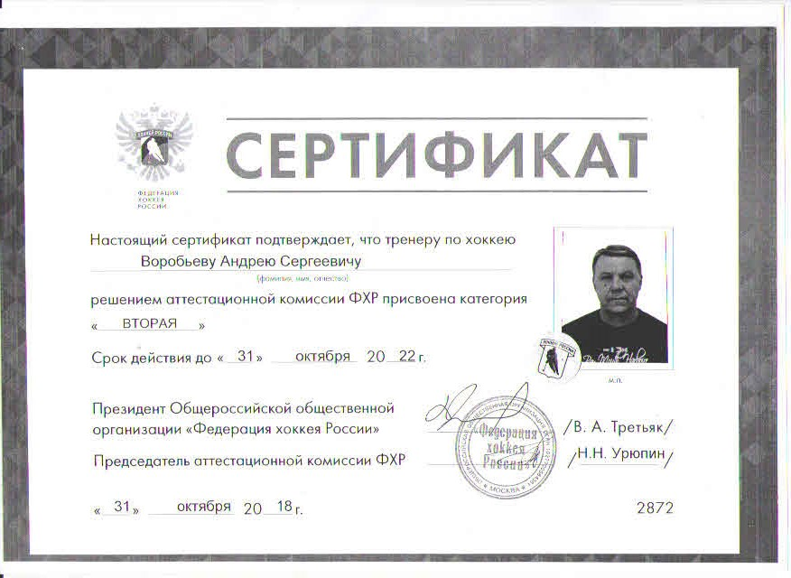

Slide 7
1. Результаты участия в инновационной (экспериментальной) деятельности
Республиканский уровень
Инновационная деятельность
МБУ ДО «Ромодановская ДЮСШ»
«ПЕРСОНИФИЦИРОВАННОЕ
ДОПОЛНИТЕЛЬНОЕ ОБРАЗОВАНИЕ»
1) https://sportrom.schoolrm.ru/edu-process/directions/453659/?bitrix_include_areas=
Y&clear_cache=Y;
2) https://sportrom.schoolrm.ru/sveden/employees/28517/379481/.

Slide 8
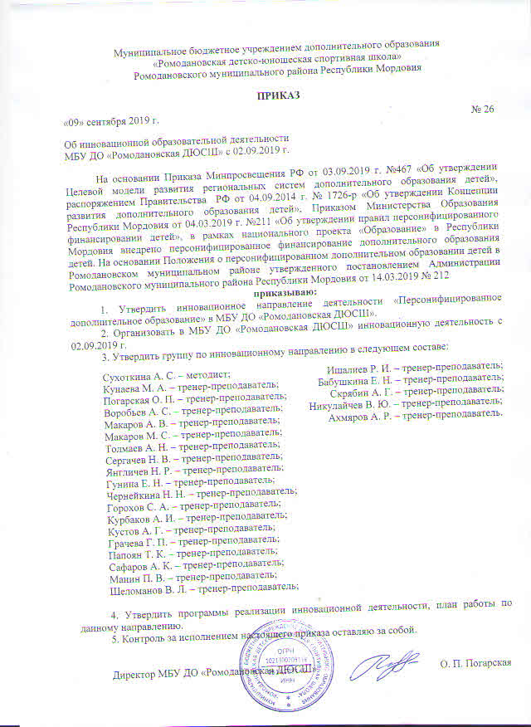
1. Результаты участия в инновационной (экспериментальной) деятельности

Slide 9
2. Степень обеспечения повышения уровня подготовленности воспитанников

Slide 10
2. Степень обеспечения повышения уровня подготовленности воспитанников

Slide 11
2. Степень обеспечения повышения уровня подготовленности воспитанников

Slide 12
2. Степень обеспечения повышения уровня подготовленности воспитанников

Slide 13
3. Сохранность контингента воспитанников на этапах спортивной подготовки

Slide 14
4. Результаты анализа текущей документации
Согласно нормативным документам, имеется следующая учебная документация:
журнал учета работы учебных групп;
личные дела обучающихся (заявление, личные карточки, мед. справки);
протоколы контрольных переводных нормативов;
календарный план спортивно-массовых мероприятий;
протоколы, положения соревнований;
учебные планы и рабочий план конспект;
план воспитательной и культурно-массовой работы с обучающимися.

Slide 15
4. Результаты анализа текущей документации

Slide 16
4. Результаты анализа текущей документации

Slide 17
4. Результаты анализа текущей документации

Slide 18
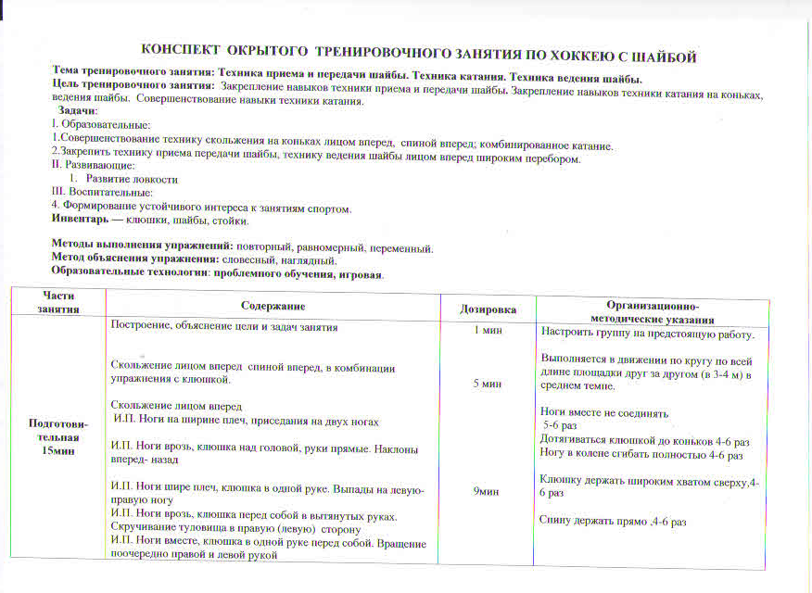
4. Результаты анализа текущей документации

Slide 19
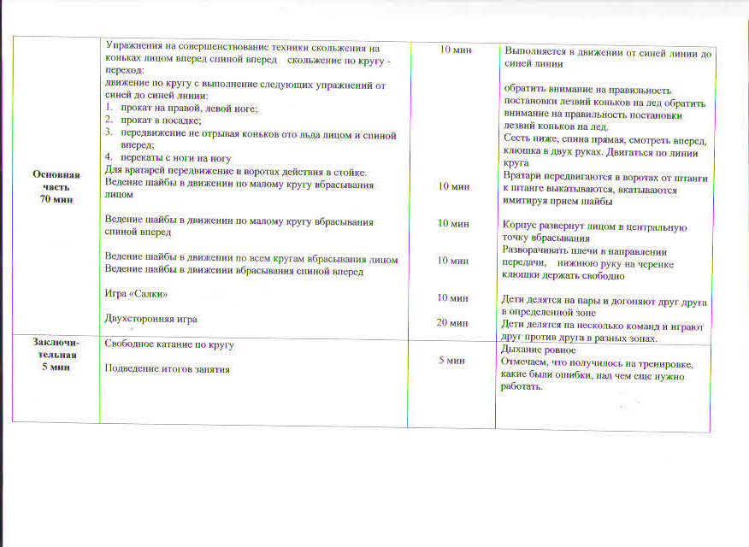
4. Результаты анализа текущей документации

Slide 20
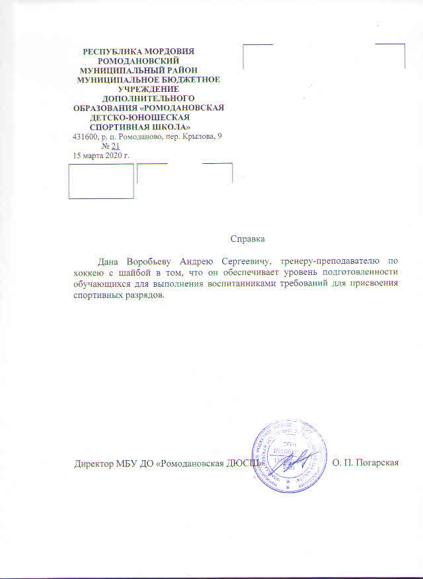
6. Выполнение воспитанниками требований для присвоения спортивных званий и разрядов
Спортсмены выполнили:
I юношеский разряд: 12 человек.

Slide 21
6. Выполнение воспитанниками требований для присвоения спортивных званий и разрядов

Slide 22
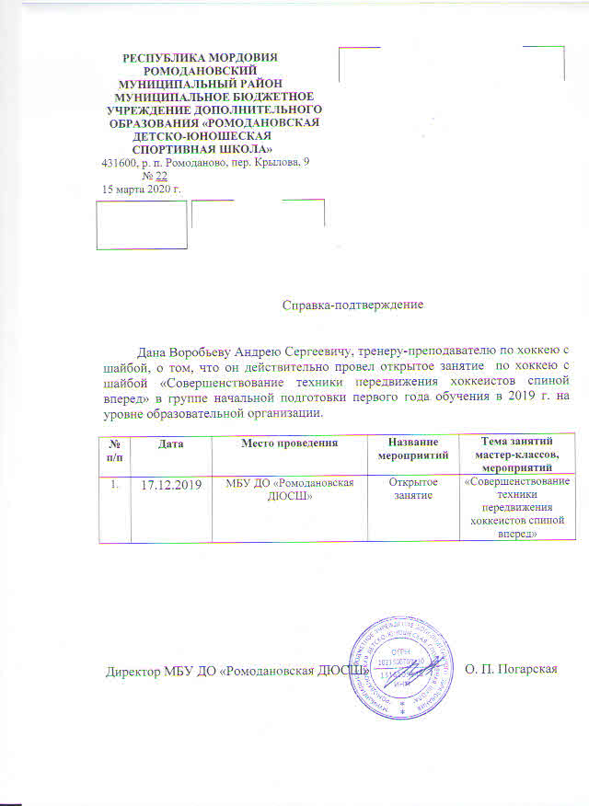
7. Проведение мастер-классов, открытых занятий, мероприятий (очно)
Уровень образовательной организации
Тренер-преподаватель по хоккею с шайбой А. С. Воробьев провел открытое занятие для группы начальной подготовки первого года обучения по хоккею с шайбой в МБУ ДО «Ромодановская ДЮСШ».
№ п/п | Дата | Место проведения | Название мероприятий | Тема занятий мастер-классов, мероприятий
1. | 17.12.2019 | МБУ ДО «Ромодановская ДЮСШ» | Открытое занятие | «Совершенствование техники передвижения хоккеистов спиной вперед»

Slide 23
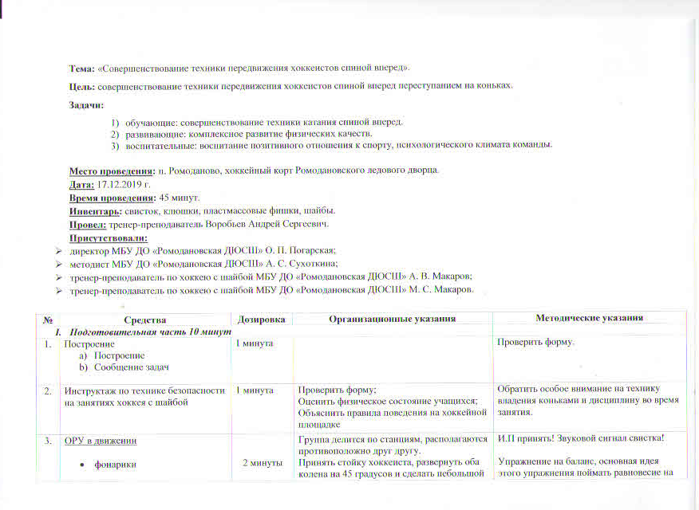
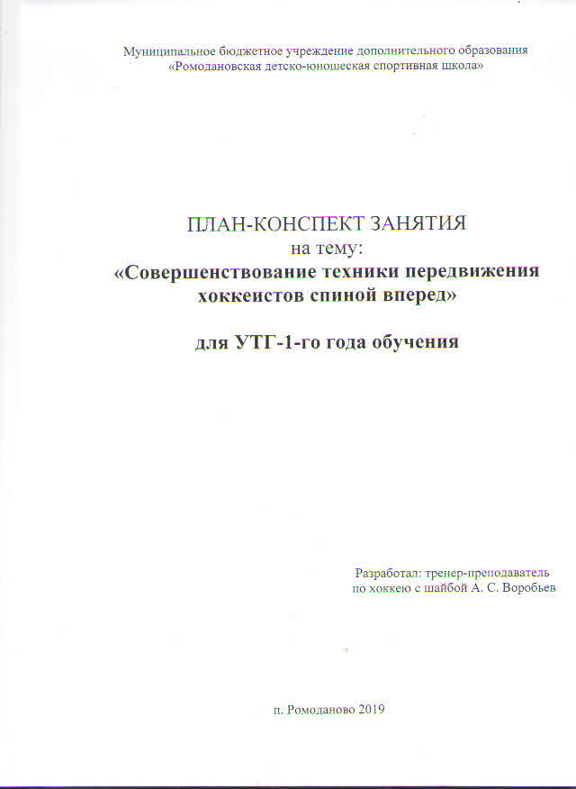
7. Проведение открытых мастер-классов, мероприятий
Уровень образовательной организации

Slide 24
8. Выступления на заседаниях методических советов, конференциях, педагогических чтениях, семинарах, секциях
Уровень образовательной организации
Выступление на методическом совете 10.10.2019 г. в МБУ ДО «Ромодановская ДЮСШ» с темой «Внедрение персонифицированного учета учащихся в детско-юношеской спортивной школе».

Slide 25
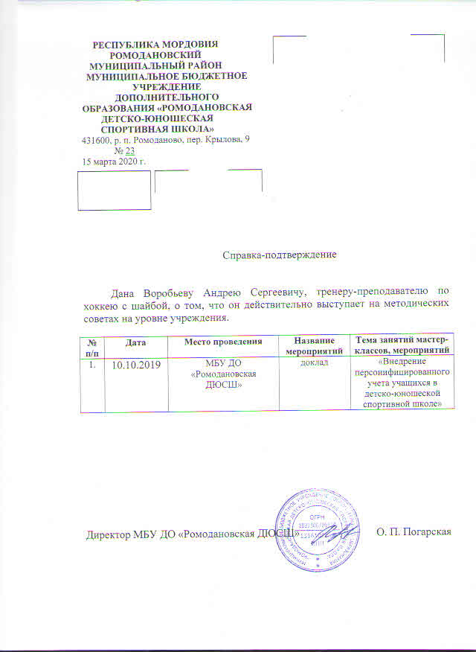
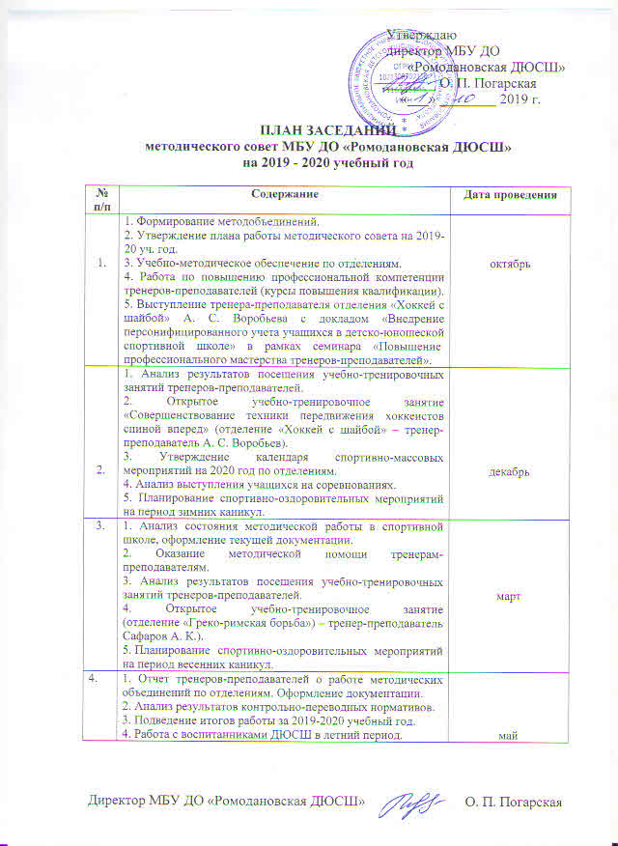
8. Выступления на заседаниях методических советов, конференциях, педагогических чтениях, семинарах, секциях

Slide 26
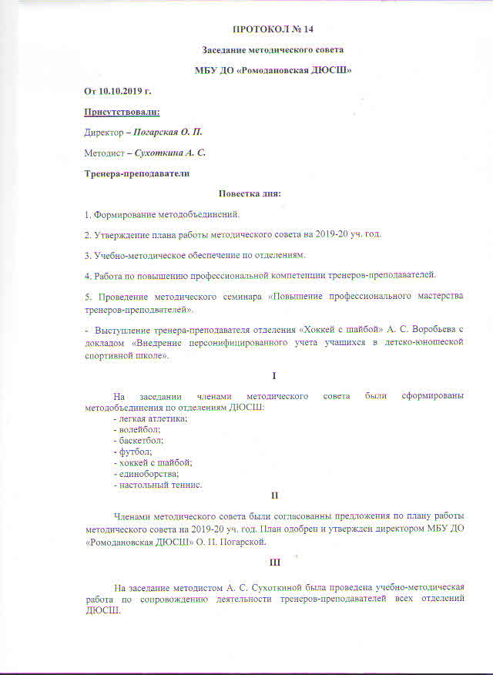
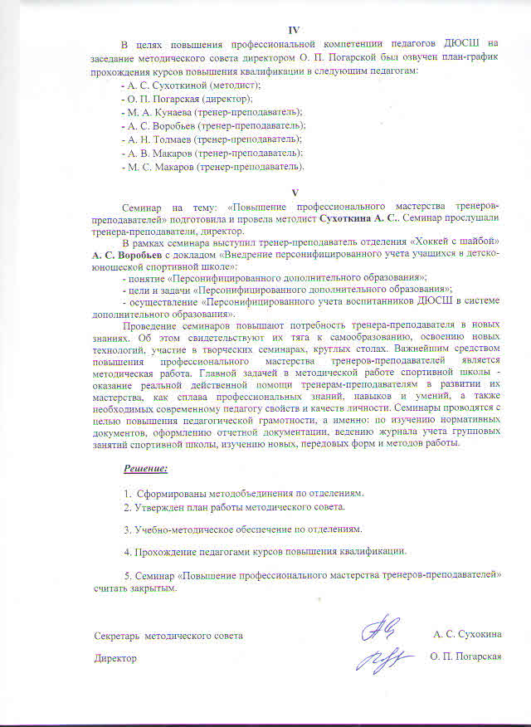
8. Выступления на заседаниях методических советов, конференциях, педагогических чтениях, семинарах, секциях

Slide 27
9. Результаты участия воспитанников в официальных соревнованиях
Муниципальный уровень:
I место в Турнире по хоккею с шайбой « Ледяной Кубок 2018» среди юношей 2007-2008 г. р. (2018 г.);
I место в Турнире посвященный Дню Победы среди юношей 2007-2008 г. р. (2019 г.).
III место в Турнире по хоккею с шайбой среди воспитанников 2011-2012 г. р. (2020 г.).
Республиканский уровень:
I место в Республиканском Турнире по хоккею среди юношей 2007-2008 г. р. (2019 г.);
I место в Первенстве Республики Мордовия по хоккею среди юношеских команд в младшей возрастной группе (сезон 2018-2019 г. г.);
III место в Турнире «Надежда» в рамках Республиканских соревнований в младшей возрасной группе (сезон 2018-2019 г. г.);
III место в Республиканских соревнованиях юных хоккеистов клуба «Золотая шайба» им. А. В. Тарасова в младшей возрастной группе (сезон 2017-2018 г. г.).

Slide 28
9. Результаты участия воспитанников в официальных соревнованиях

Slide 29
9. Результаты участия воспитанников в официальных соревнованиях

Slide 30
9. Результаты участия воспитанников в официальных соревнованиях

Slide 31
9. Результаты участия воспитанников в официальных соревнованиях

Slide 32
10. Система взаимодействия с родителями воспитанников
Родительские собрания (сентябрь, декабрь, февраль, май).
Проведение бесед на различные темы: «Здоровый образ жизни», «Воспитание нравственности и формирование правильной самооценки ребенка в семье», «Специфика семейного воспитания: позитивное и негативное», «Физиологическое взросление и его влияние на формирование личностных качеств спортсмена» (в течение учебного года).
Посещение учебно-тренировочных занятий, спортивно-массовых мероприятий (в течение учебного года).
Контроль за прохождением медицинского осмотра обучающихся, за выполнением санитарно-гигиенического режима в спортивной школе.
Анализ работы общешкольного родительского комитета за год. Круглый стол.

Slide 33
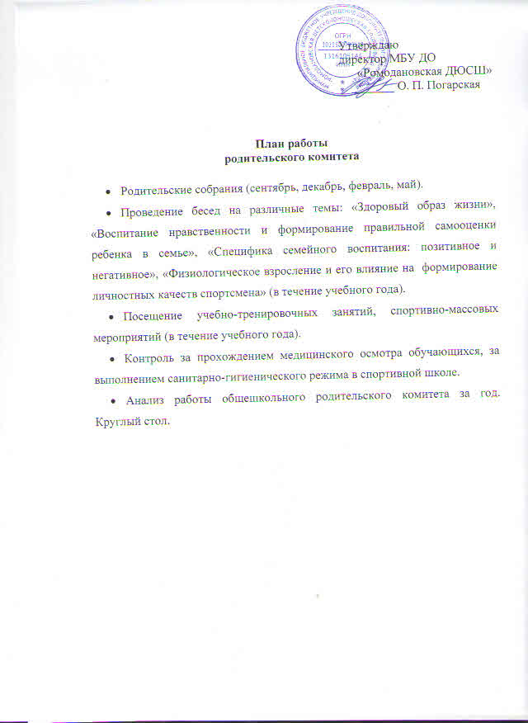
10. Система взаимодействия с родителями воспитанников

Slide 34
12. Участие педагога в профессиональных конкурсах

Slide 35
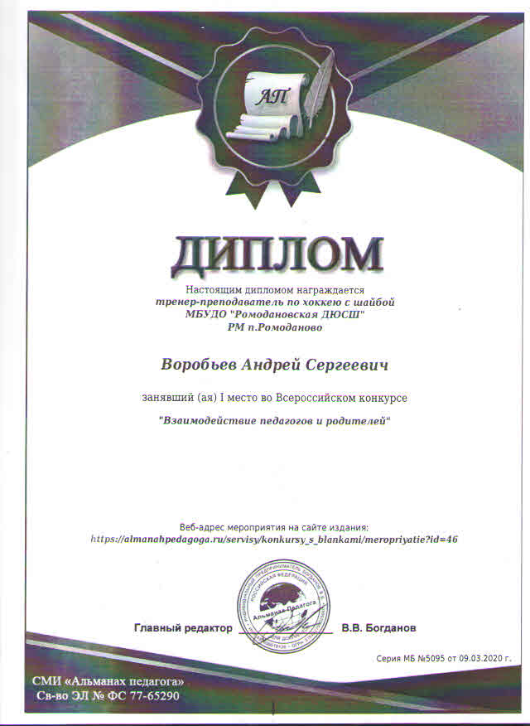
12. Участие педагога в профессиональных конкурсах

Slide 36
13. Экспертная деятельность
Муниципальный уровень:
Является хоккейным арбитром, обслуживает матчи муниципальных соревнований по хоккею среди юношей.

Slide 37
14. Награды и поощрения

Slide 38
14. Награды и поощрения Межаттестационный период
Муниципальный уровень
Грамота от Главы Ромодановского муниципального района А. А. Гурьянова (2018 г.).

Slide 39
14. Награды и поощрения Межаттестационный период

Slide 40
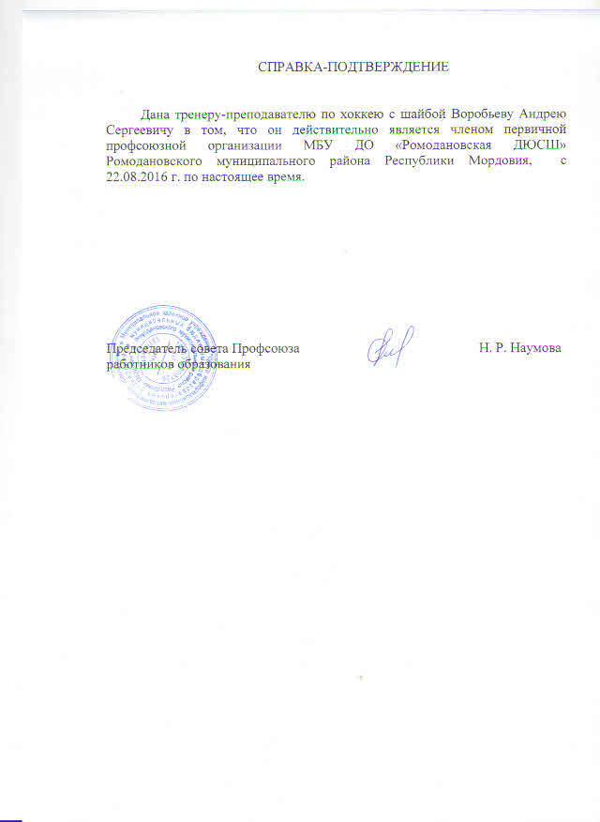
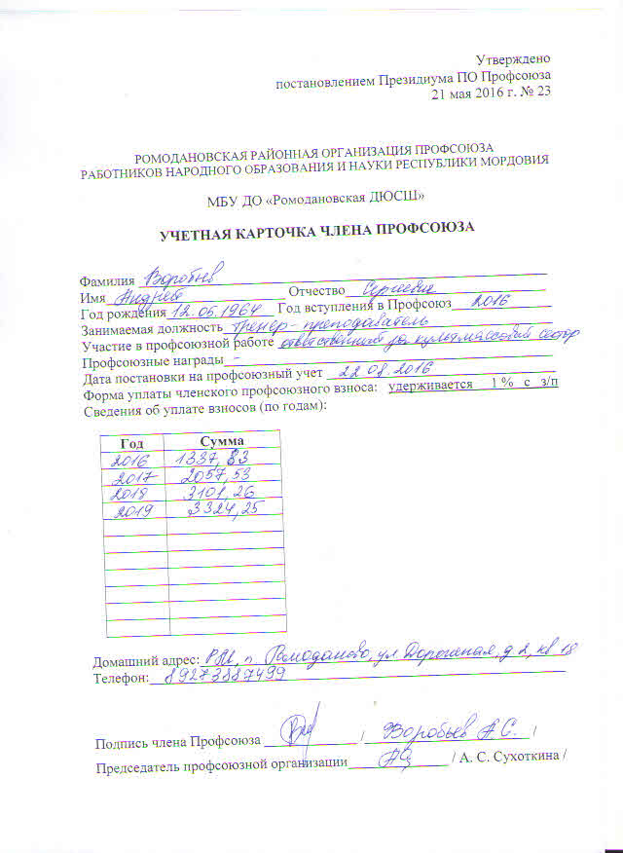
15. Общественно-педагогическая активность педагога: участие в комиссиях, педагогических сообществах, в жюри конкурсов

Slide 41
15. Общественно-педагогическая активность педагога: участие в комиссиях, педагогических сообществах, в жюри конкурсов
Муниципальный уровень:
подготовка и судейство ежегодного Турнира по хоккею с шайбой «Ледяной Кубок» среди юношей на призы Главы Ромодановского муниципального района.

